Slide 1
FIRAT ÜNİVERSİTESİ
TEKNOLOJİ FAKÜLTESİ
KONU : HATA AYIKLAMA HAKKINDA BİLGİ, KNAPSACK PROBLEMİ, DİNAMİK PROGRAMLAMAYA GİRİŞ
DERLEYENLER:
Ahmet Can ÇAKIL
Ali Murat GARİPCAN
Özgür AYDIN
Şahin KARA
KONTROL : Prof. Dr. Asaf VAROL

Slide 2
Konu Başlıkları
Hata Ayıklama
Knapsack Problemi
Dinamik Programlamaya Giriş
Kaynaklar

Slide 3
Hata Ayıklama
Programlama karmaşık bir süreçtir, ve insanlar tarafından yapıldığı için hatalara yol açabilir. Garip nedenlerden dolayı, programlama hatalarına bug adı verilmektedir, ve bu hataları belirleme ve düzeltme işlemine debugging adı verilmektedir.
(Bug böcek anlamına gelir. Eski dönemlerde odayı kaplayan bilgisayarlarda böcek görülmesi üzerine kullanıldığına dair iddialar var. Türkçe'de hata ayıklama ifadesini kullanacağımız için aslında bu açıklamanın sadece ingilizce için geçerli olduğunu belirtmek gerekiyor).

Slide 4
Hata Ayıklama
Bir programda üç tür hata oluşabilir :
Sözdizimsel hatalar
Çalışma zamanı hataları
Anlambilimsel hatalar.
Bu hataları daha hızlı belirleyebilmek için ayırt
edici özelliklerinin anlatılması önemlidir.

Slide 5
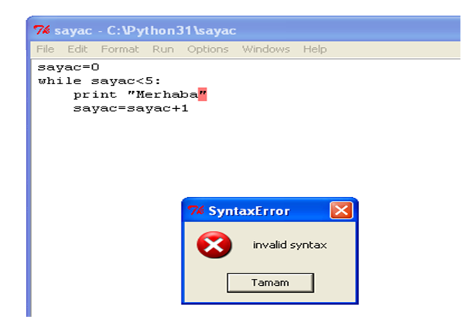
Sözdizimsel Hatalar
Python bir programı eğer sözdizimsel olarak doğruysa çalıştırabilir; aksi halde,işlem başarısız olur ve bir hata mesajı döndürür. Sözdizimi programın yapısını kasteder ve bu yapı hakkındaki kuralları tanımlar.

Slide 6
Çalışma Zamanı Hataları
İkinci tür hatalar, çalışma zamanı hatalarıdır, bu ismin verilmesinin nedeni program çalıştırılana kadar bu hataların ortaya çıkmamasıdır. Bu hatalara ayrıca istisna (exception) adı da verilmektedir, çünkü istisnai (ve kötü) bir durumun ortaya çıktığını belirtirler.

Slide 7
Anlambilimsel Hatalar
Üçüncü hata tipi anlambilimsel hatalardır. Programda bir anlambilimsel hata varsa, başarılı bir şekilde çalışmayacaktır, bundan kastedilen bilgisayarın herhangi bir hata mesajı üretmeyeceği, ancak doğru şeyi yapmayacağıdır.
Beklenilenden farklı bir şey yapacaktır. Bilgisayarlar siz ona ne derseniz, onu yapan aygıtlardır.

Slide 8
Sırt Çantası Problemi (Knapsack Problem)
Sırt çantası problemi (Knapsack Problem - SÇP) tam sayılı programlamada en çok uğraşılan problemlerden birisidir.
1950 yılından beri bu türde problemlerin artması sonucu bilgisayar teknolojisi ile çözüm aranan ve çözüm sürelerinin iyileştirmeye çalışılan problemdir.
Bilgisayar kullanımı ile birlikte karşılaşılan problemlerin bir çoğu çözüme ulaşmıştır. Bu tip problemleri incelersek en önemlisinin çözüm sürelerinde görülen uzamalardır.

Slide 9
Torba Problemi
Torba problemi basitçe bir torbanın içerisine en fazla eşyanın yerleştirilmesini hedefler. Problem hırsız örneğinden daha iyi anlaşılabilir. Buna göre bir hırsız çantasına ağırlıkça en az, pahaca en çok eşyayı doldurmak ister.
Bu durumda her eşyanın;
Pahası; p_{i}
Ağırlığı; a_{i}
Çantanın taşıyabileceği azamî kapasite; ci
olarak tanımlansın.

Slide 10
0-1 Torba problemi
Bu problem tipinde eşyalar ya tamamen alınır ya da tamamen bırakılır. Alınacak olan eşyanın bir kısmını almak mümkün değildir. Dolayısıyla bir eşyanın alınıp alınmamasını x_{i} ile gösterecek olursak problem aşağıdaki şekilde modellenebilir:
Bu modelde görüldüğü üzere, x_{i} değeri, 0 veya 1 olabilmektedir.
0 olması durumunda i elemanından alınmıyor, 1 olduğunda ise i elemanının tamamı alınıyor demektir.

Slide 11
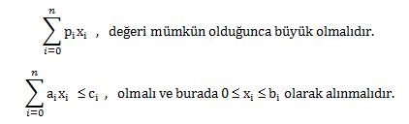
Sınırlı Torba Problemi (Bounded Knapsack Problem)
Bu problem tipinde ise her eşyadan alınabilecek miktarda sınır vardır.
Bu problemin modeli aşağıda verilmiştir:
bi=Üründen alınabilecek maksimum miktar

Slide 12
Dinamik Programlama
Bir problem tahlil ve çözüm yöntemi olan dinamik programlama yapı olarak parçala fethet yöntemine benzer. Tek farkı problemi parçalara böldükten sonra aynı problemin tekrarı olan parçaları bir kerede çözüp her tekrar için ayrı bir çözüm yapmamasıdır.
Dinamik programlama bir başka açıdan bakıldığında ise bir optimizasyon tekniğidir.
Özyinemeli (rekürsif) çözüme sahip problemlerde dinamik programlama problem çözüm yolumuzun verimini olağanüstü bir biçimde artırmaktadır.

Slide 13
Dinamik Programlama
Dinamik programlama uygulamalarımızda temel olarak;
çözümü aynı olan alt-problemler,
büyük bir problemi küçük parçalara bölmek ve bu küçük parçaları kullanarak baştaki büyük problemimizin sonucuna ulaşmak,
çözdüğümüz her alt-problemin sonucunu bir yere not almak ve gerektiğinde bu sonucu kullanarak aynı problemi tekrar tekrar çözmeyi engellemek,
gibi üç ayrı teknikten faydalanılmaktadır.

Slide 14
KAYNAKLAR
http://ocw.mit.edu/courses/electrical-engineering-and-computer-science/6-00-introduction-to-computer-science-and-programming-fall-2008/lecture-videos/
http://e-bergi.com/2008/Mart/Dinamik-Programlama
http://yzgrafik.ege.edu.tr/~tekrei/dersler/bbgd_p/ch06.xhtml
http://www.cyber-warrior.org/FORum/display_topic_threads.asp?ForumID=124&TopicID=394638&light=1&ThreadPage=1

